Slide 1
«Делим числа» урок 46 1 класс
Учитель начальных классов
МОБУ «ООШ с. Ивановки»
МО «Енотаевский район»
Боброва И.В

Slide 4
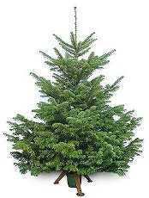
8: 2 =4

Slide 7
1
3
2
2
3
1
4
5

Slide 8
http://go.mail.ru/search_images?q=%D0%BA%D0%B0%D1%80%D1%82%D0%B8%D0%BD%D0%BA%D0%B0%20%D0%B5%D0%BB%D0%BE%D1%87%D0%BA%D0%B8&fr=web&rch=l&jsa=1#urlhash=2488239529999889758

